Slide 1
Routing dinámico
CCNA routing y switching
Escalamiento de redes v6.0
Notes:
Cisco Networking Academy Program
Escalamiento de redes v6.0
Capítulo 5: Routing dinámico

Slide 2
Protocolos de ruteo dinámico
Notes:
5 – Routing dinámico
5.1 – Protocolos de routing dinámico

Slide 3
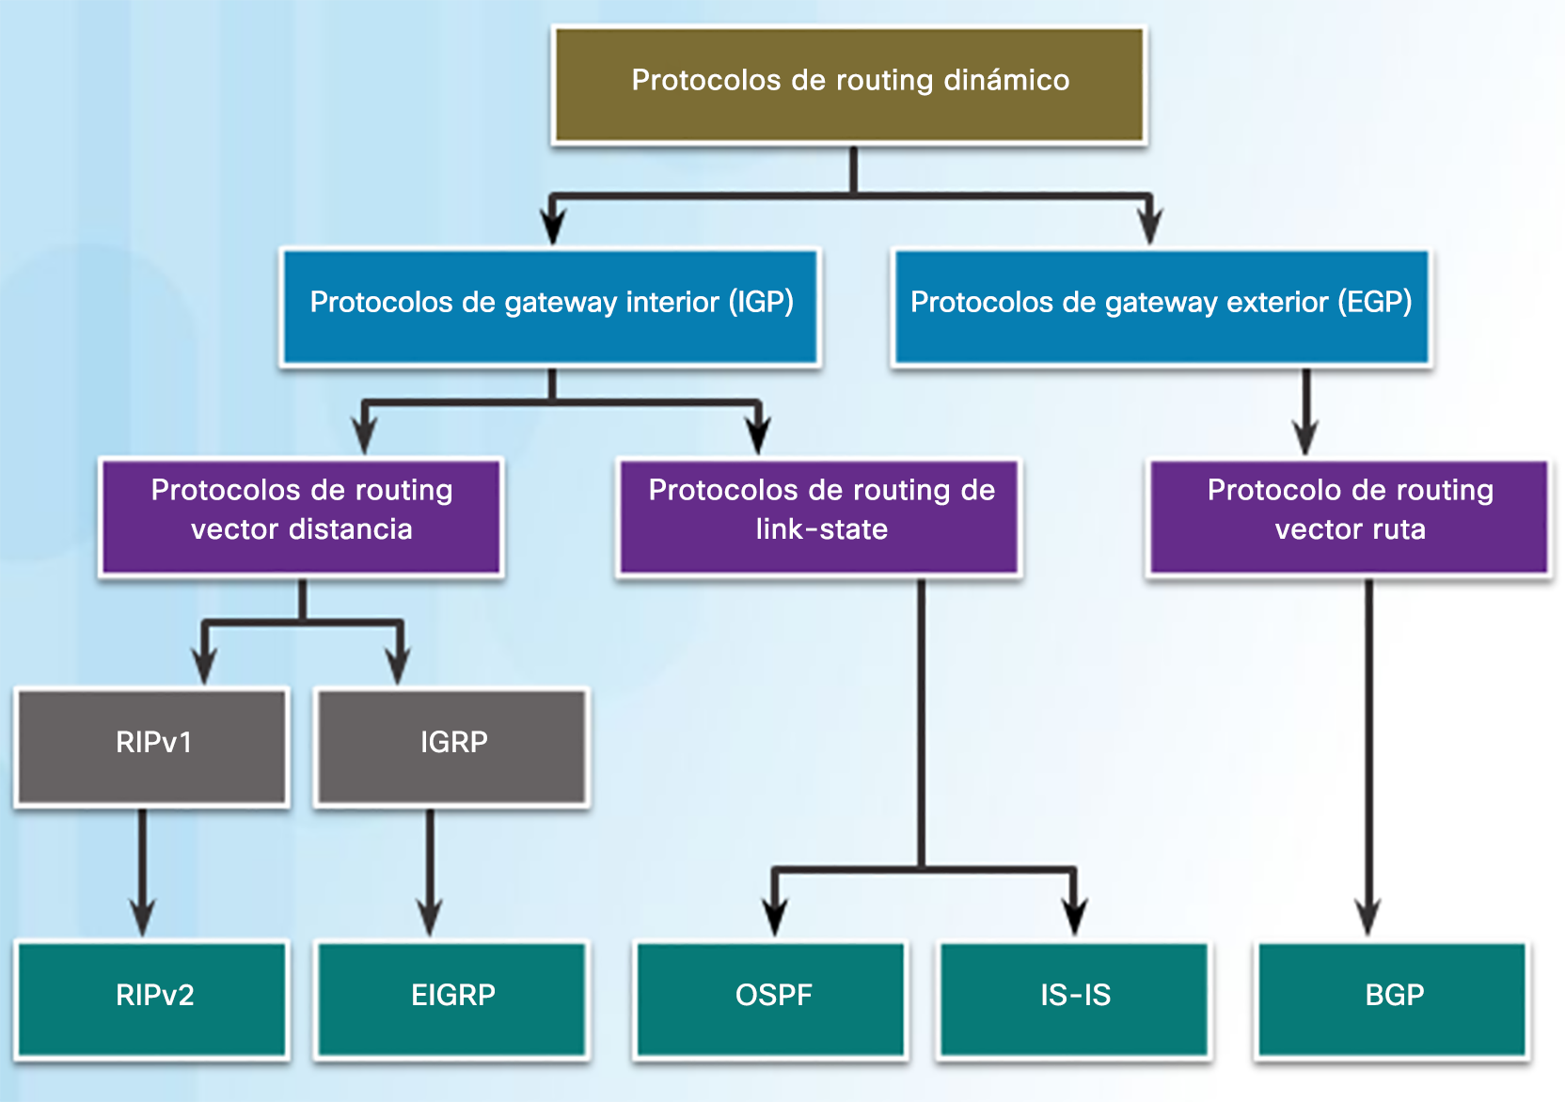
Tipos de protocolos de routing Clasificación de los protocolos de routing
El propósito de los protocolos de routing dinámico incluye lo siguiente:
Descubrimiento de redes remotas.
Mantenimiento de información de routing actualizada.
Elección de la mejor ruta hacia las redes de destino.
Capacidad para encontrar una ruta nueva mejor si la ruta actual deja de estar disponible.
Notes:
5.1 – Protocolos de routing dinámico
5.1.1 – Tipos de protocolos de routing
5.1.1.1 – Clasificación de los protocolos de routing

Slide 4
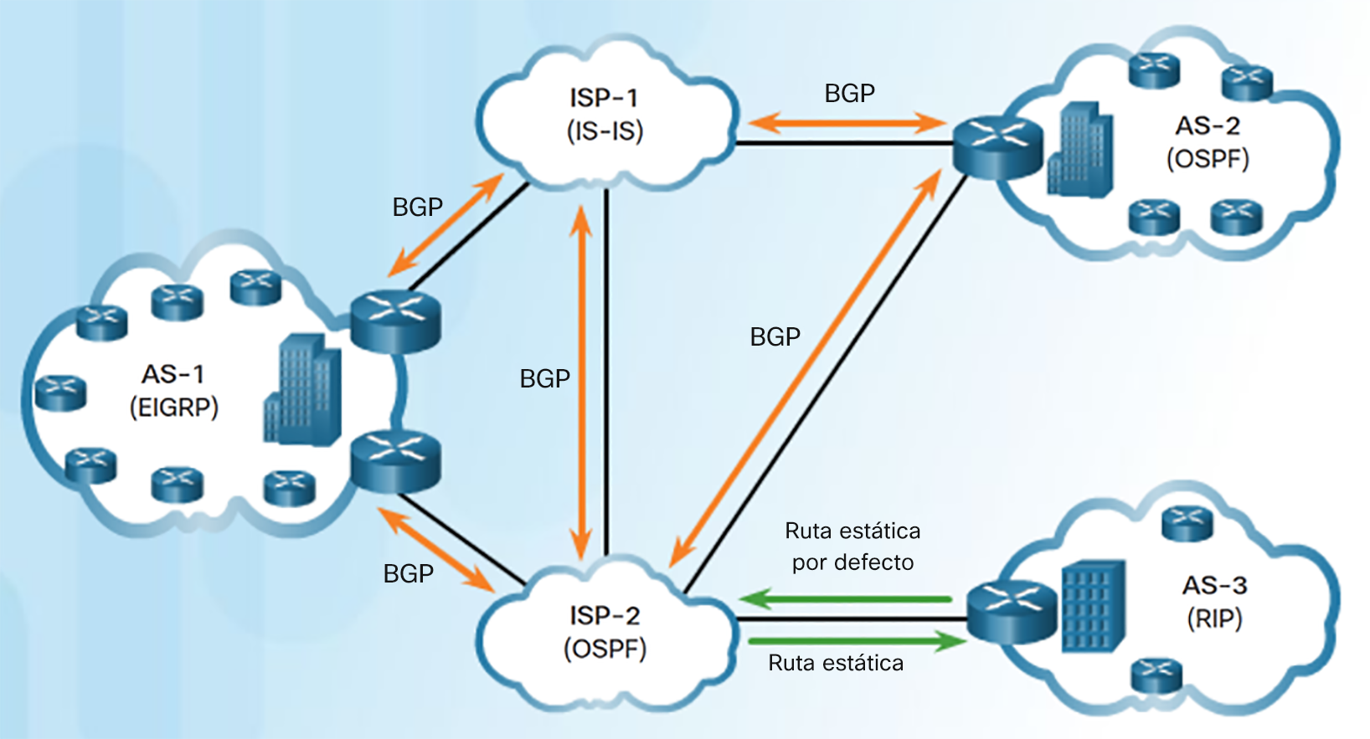
Tipos de protocolos de routing Protocolos de routing IGP y EGP
Protocolos de gateway interior (IGP): se utilizan para el routing dentro un sistema autónomo (AS).
RIP, EIGRP, OSPF e IS-IS.
Protocolos de gateway exterior (EGP): se utilizan para el routing entre distintos sistemas autónomos.
BGP
Notes:
5.1 – Protocolos de routing dinámico
5.1.1 – Tipos de protocolos de routing
5.1.1.2 – Protocolos de routing IGP y EGP

Slide 5
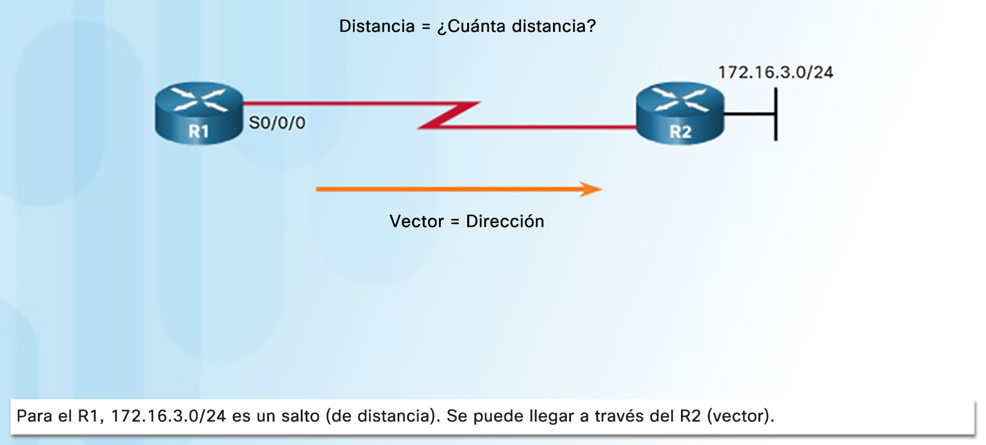
Tipos de protocolos de routing Protocolos de routing vector distancia
“Vector distancia” significa que las rutas se anuncian proporcionando dos características:
Distancia: identifica la distancia hasta la red de destino en función de una métrica, como el conteo de saltos, el costo, el ancho de banda y la demora.
Vector: especifica el sentido en que se encuentra el router de siguiente salto o la interfaz de salida para llegar al destino.
RIPv1 (antiguo), RIPv2, IGRP de Cisco (obsoleto), EIGRP.
Notes:
5.1 – Protocolos de routing dinámico
5.1.1 – Tipos de protocolos de routing
5.1.1.3 – Protocolos de routing vector distancia

Slide 6
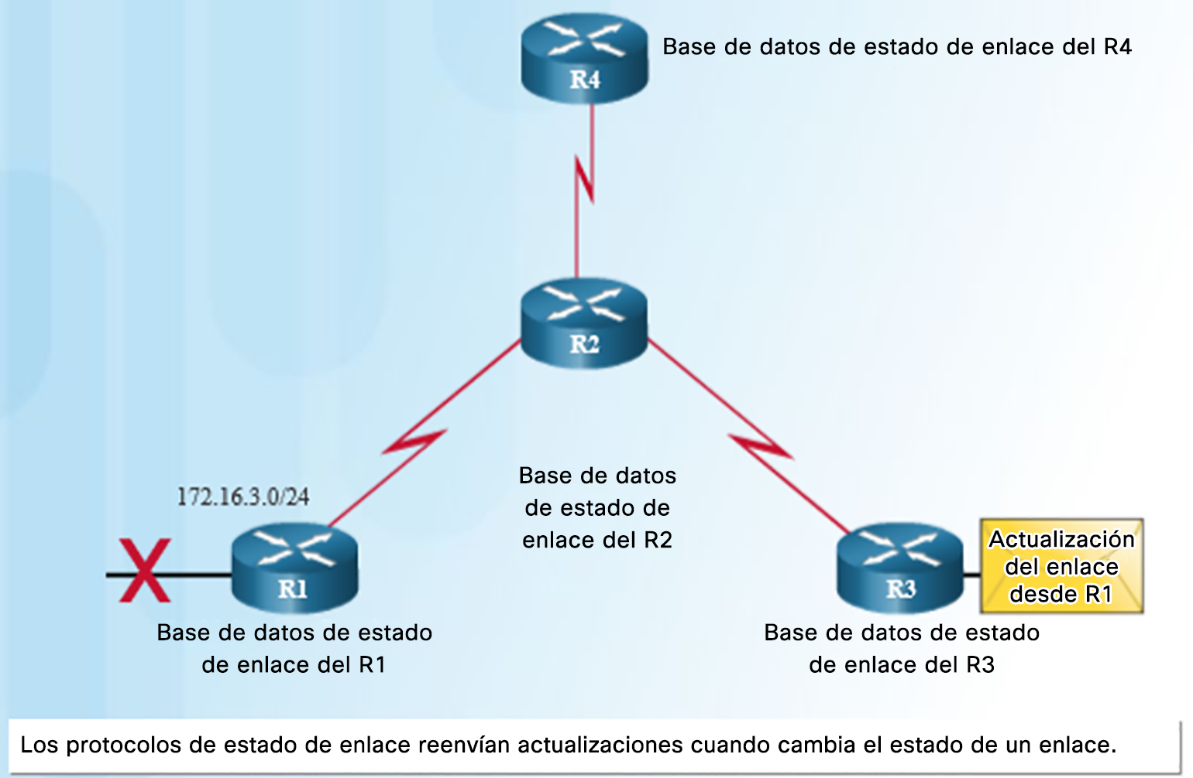
Tipos de protocolos de routing Protocolos de routing de estado de enlace
Un router de estado de enlace usa la información del estado de enlace recibida de otros routers:
Para crear un mapa de topología.
Para seleccionar la mejor ruta para todas las redes de destino en la topología.
Los protocolos de routing de estado de enlace no usan actualizaciones periódicas.
Las actualizaciones se envían solo cuando hay un cambio en la topología.
OSPF e IS-IS
Notes:
5.1 – Protocolos de routing dinámico
5.1.1 – Tipos de protocolos de routing
5.1.1.4 – Protocolos de routing de estado de enlace

Slide 7
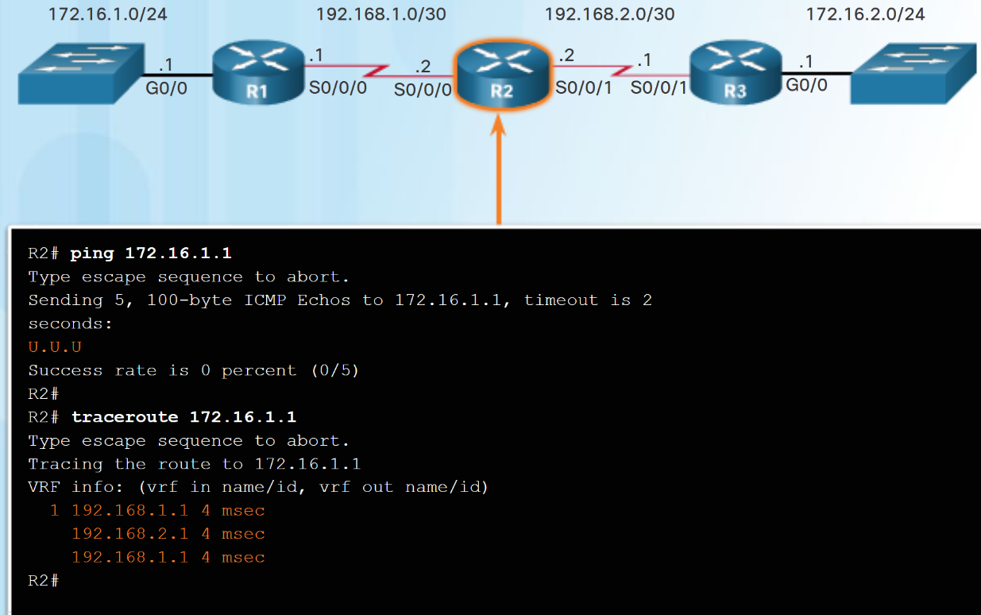
Tipos de protocolos de routing Protocolos de routing con clase
Los protocolos de routing sin clase incluyen información de la máscara de subred en las actualizaciones de routing.
Los protocolos de enrutamiento con clase no envían información de la máscara de subred en las actualizaciones de enrutamiento.
Los protocolos de routing con clase no pueden admitir máscaras de subred de longitud variable (VLSM).
Los protocolos de routing con clase también generan problemas en las redes no contiguas.
Notes:
5.1 – Protocolos de routing dinámico
5.1.1 – Tipos de protocolos de routing
5.1.1.5 – Protocolos de routing con clase

Slide 8
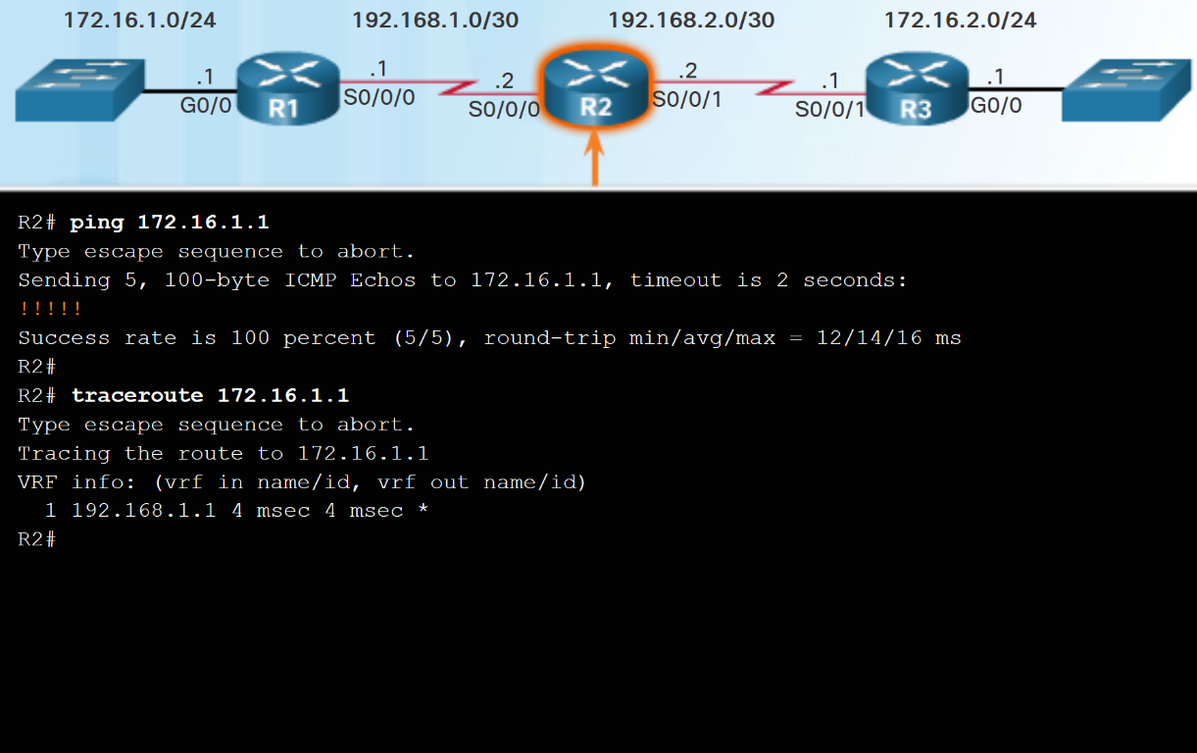
Tipos de protocolos de routing Protocolos de routing sin clase
Los protocolos de routing IPv4 sin clase (RIPv2, EIGRP, OSPF e IS-IS) incluyen la información de la máscara de subred en las actualizaciones de routing.
Los protocolos de routing sin clase admiten VLSM.
Los protocolos de routing IPv6 son protocolos sin clase.
Notes:
5.1 – Protocolos de routing dinámico
5.1.1 – Tipos de protocolos de routing
5.1.1.6 – Protocolos de routing sin clase

Slide 9
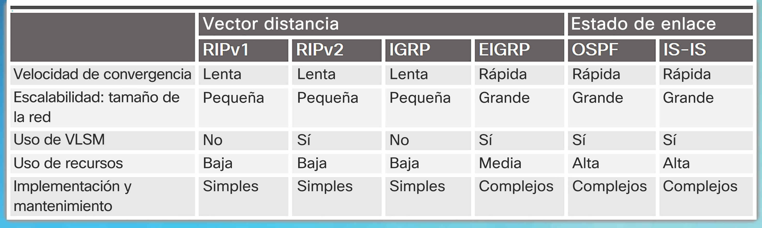
Tipos de protocolos de routing Características de los protocolos de routing
Los protocolos de routing se pueden comparar según las características en el gráfico.
Notes:
5.1 – Protocolos de routing dinámico
5.1.1 – Tipos de protocolos de routing
5.1.1.7 – Características de los protocolos de routing

Slide 10
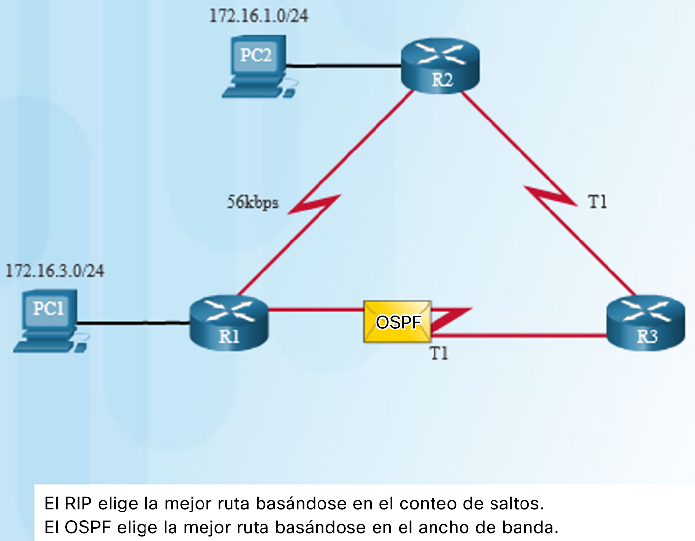
Tipos de protocolos de routing Métricas de los protocolos de routing
Una métrica es un valor mensurable que el protocolo de routing asigna a distintas rutas según la utilidad que tengan.
Las métricas de routing se usan para determinar el “costo” total de una ruta desde el origen hasta el destino.
La mejor ruta es la ruta con el menor costo.
Métricas utilizadas por los diversos protocolos dinámicos:
RIP: recuento de saltos.
OSPF: costo según el ancho de banda acumulado.
EIGRP: ancho de banda, demora, carga y confiabilidad.
Notes:
5.1 – Protocolos de routing dinámico
5.1.1 – Tipos de protocolos de routing
5.1.1.8 – Métricas de los protocolos de routing

Slide 11
Routing dinámico vector distancia
Notes:
5 – Routing dinámico
5.2 – Routing dinámico vector distancia

Slide 12
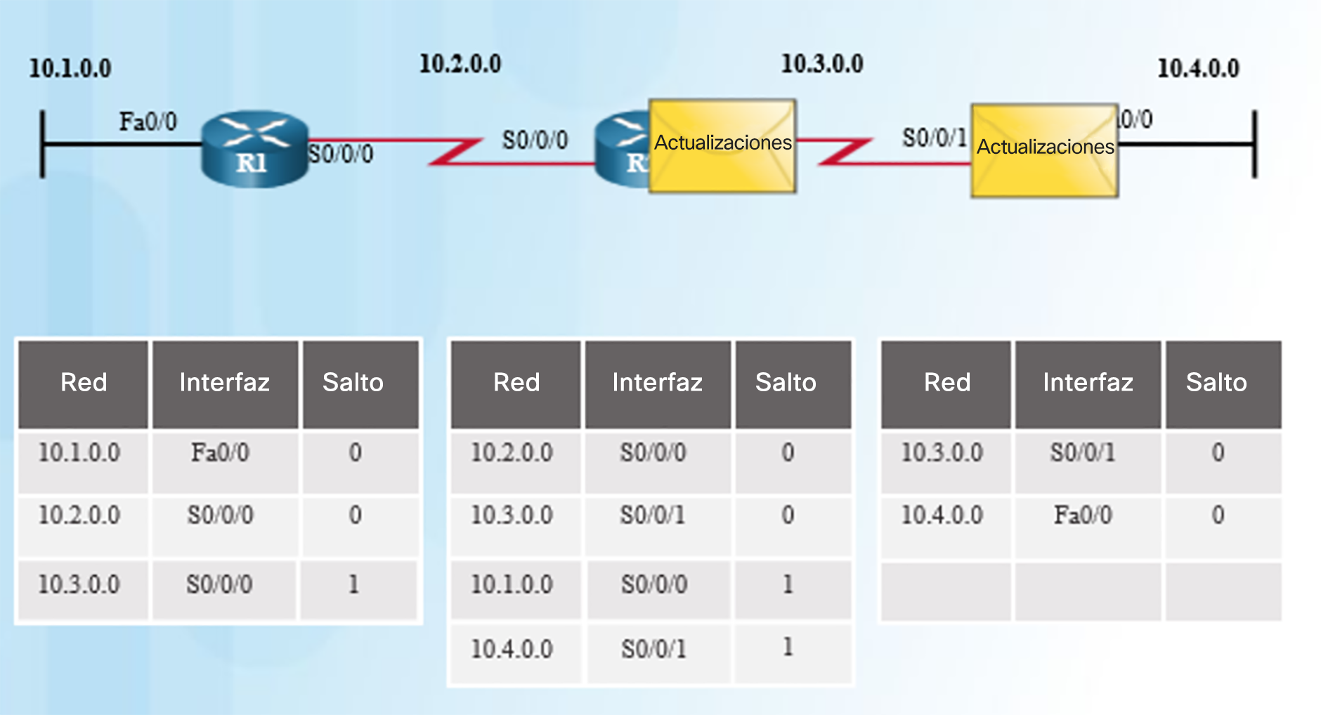
Aspectos básicos de vector distancia Detección de redes
Si se configura un protocolo de routing, el router intercambia las actualizaciones de routing para obtener información sobre cualquier ruta remota.
El router envía un paquete de actualización con la información de la tabla de routing a todas las interfaces.
El router además recibe actualizaciones de los routers conectados directamente y agrega información nueva a su tabla de routing.
Notes:
5.2 – Routing dinámico vector distancia
5.2.1 – Aspectos básicos de vector distancia
5.2.1.3 – Detección de redes

Slide 13
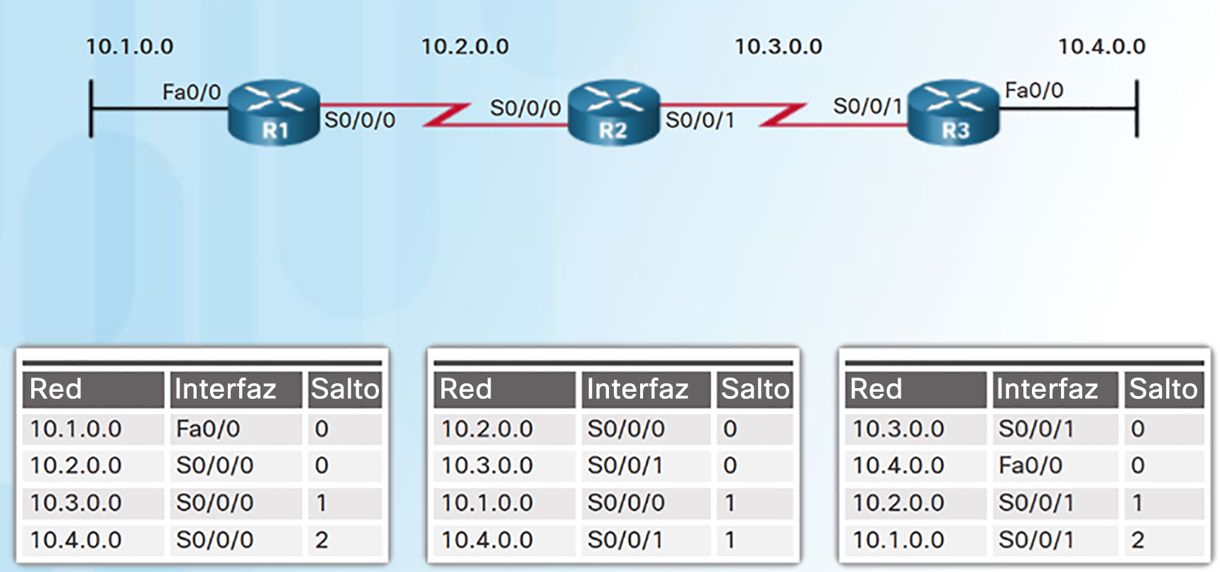
Aspectos básicos de vector distancia Cómo se logra la convergencia
La red ha convergido cuando todos los routers tienen información completa y precisa sobre la red entera.
El tiempo de convergencia es el tiempo que los routers tardan en compartir información, calcular las mejores rutas y actualizar sus tablas de routing.
Los protocolos de routing pueden clasificarse en base a la velocidad de convergencia; cuanto más rápida sea la convergencia, mejor será el protocolo de routing.
Notes:
5.2 – Routing dinámico vector distancia
5.2.1 – Aspectos básicos de vector distancia
5.2.1.5 – Cómo se logra la convergencia

Slide 14
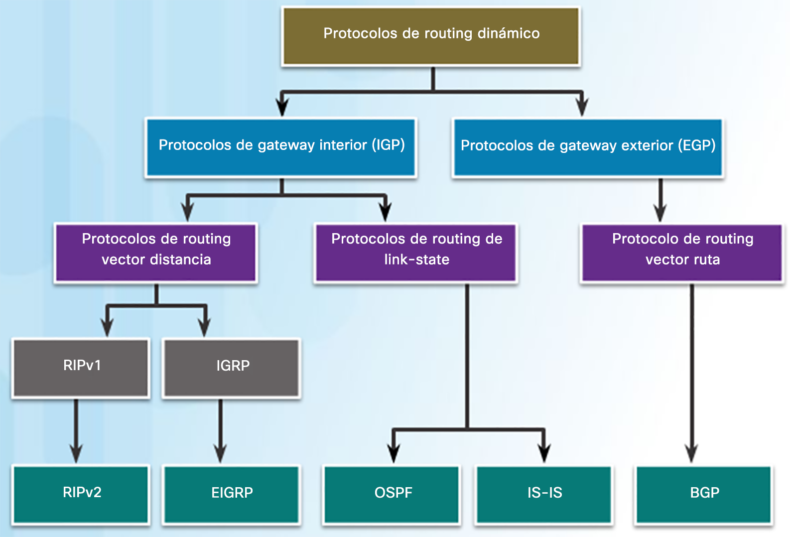
Funcionamiento del protocolo de routing vector distancia Routing vector distancia
Los protocolos de routing vector distancia comparten actualizaciones entre vecinos.
Los routers que utilizan el routing vector distancia no tienen información sobre la topología de la red.
Notes:
5.2 – Routing dinámico vector distancia
5.2.2 – Funcionamiento del protocolo de routing vector distancia
5.2.2.1 – Tecnologías vector distancia

Slide 15
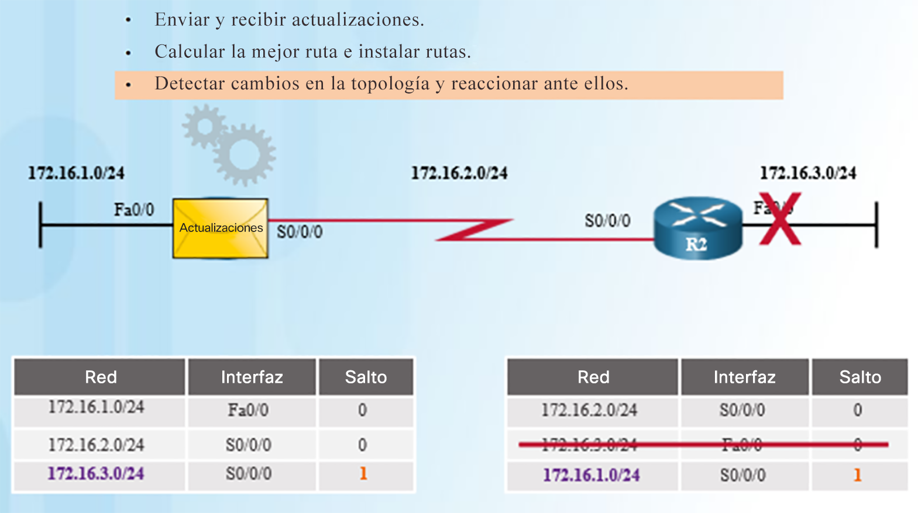
Funcionamiento del protocolo de routing vector distancia Algoritmo vector distancia
El algoritmo vector distancia define los siguientes procesos:
El mecanismo para enviar y recibir información de routing.
El mecanismo para calcular las mejores rutas e instalar rutas en la tabla de routing.
El mecanismo para detectar cambios en la topología y reaccionar ante ellos.
RIP utiliza el algoritmo de Bellman-Ford como algoritmo de routing.
IGRP y EIGRP utilizan el algoritmo de actualización por difusión (DUAL) como algoritmo de routing.
Notes:
5.2 – Routing dinámico vector distancia
5.2.2 – Funcionamiento del protocolo de routing vector distancia
5.2.2.2 – Algoritmo vector distancia

Slide 16
Tipos de protocolos de routing vector distancia Protocolo de información de routing
IGRP
Las actualizaciones de routing se transmiten cada 90 segundos
RIPv2
Fácil de configurar
Las actualizaciones de routing se transmiten cada 30 segundos
La métrica es el recuento de saltos
Límite de 15 saltos
Protocolo de routing sin clase: admite VLSM.
EIGRP reemplaza al IGRP
Actualizaciones incrementales *.
Los mensajes de saludo se intercambian periódicamente para mantener las adyacencias.
Convergencia rápida
RIPng
Versión del RIP con IPv6 habilitado
Límite de 15 saltos
*EIGRP envía actualizaciones incrementales solo cuando se modifica el estado de un destino. Esto puede incluir cuando una nueva red está disponible, cuando una red existente deja de estar disponible, o cuando ocurre un cambio en la métrica de routing de una red existente.
Notes:
5.2 – Routing dinámico vector distancia
5.2.3 – Tipos de protocolos de routing vector distancia
5.2.3.1 – Protocolo de información de routing

